Slide 1
ЕКОНОМІЧНІ ПРИЧИНИ ЕЙДЖИЗМУ В ІТ-СФЕРІ УКРАЇНИ
Підготувала студентка УФЕ-41
Гоц Анастасія

Slide 2
Ейджизм – це дискримінація людини на підставі її віку. Це проявляється в готовності адекватно сприймати і співпрацювати лише з людьми, які відповідають заздалегідь установленим віковим критеріям. Загалом, на основі ейджизму одночасно відбуваються три процеси:
1
ярликування
2
стереотипізація
3
дискримінація

Slide 3
В Україні наймолодші фахівці - верстальники та представники нетехнічних посад (HR, PR, Sales). Найстарші - топ-менеджери, системні адміністратори та проектні менеджери.
Cередній вік працівників в таких відомих компаніях, як Meta, Google, Microsoft, Adobe, eBay, Samsung, Apple – від 29 до 33 років.

Slide 4
Існують різні причини, чому середній вік працівників в ІТ компаніях саме такий:
1
Стереотипи
2
Більшість IT-компаній молоді
3
Культура
4
Кількість спеціалістів

Slide 5
Стереотипи
В старшому віці складніше вчитися
Після 40 років у людей знижується швидкість мислення
З віком знижується концентрація
Кому за 40, важче адаптуватись і працювати у молодому колективі
Зрілі люди не амбіційні і не готові віддавати себе повністю роботі

Slide 6
Однак, працюючи в IT-компанії можна уникнути ейджизму!
1
Не боятись проявляти ініціативу
2
Стратегічно підходити до навчання
3
Наставництво для недосвідчених спеціалістів

Slide 7
Ейджизм по відношенню до молодих людей
Ейджизм по відношенню до молодих людей теж існує. До таких фахівців придивляються ще більш уважно, ніж до старших кандидатів. Є декілька причин: недостатність досвіду, максималізм, психологічна незрілість. Часто молоді спеціалісти можуть бути не працевлаштовані офіційно, їм можуть платити набагато менше, а виконувати роботи вони будуть набагато більше, ніж ті, хто офіційно працевлаштований і має більшу заробітну плату.

Slide 8
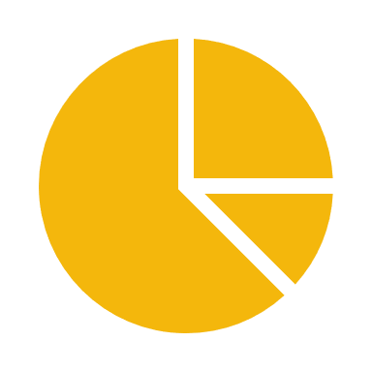
Аналіз вакансій у сфері ІТ у Львові на сайті Dou
Найбільше вакансій для людей, що мають досвід 3-5 років, а найменше – для людей з досвідом 5+ років.
Найбільше вакансій в IT є для кандидатів віком від 25 до 30 років. Набагато менше актуальних пропозицій для тих, кому за 45, а ось після 50 років зарплатні очікування претендентів сильно розходяться з тим, що пропонують.

Slide 9
Висновки
Ситуація з ейджизмом вирішується з кожним роком. З’являється все більше вакансій для людей різного віку та роду. Людина, яка готова розвиватися, адаптуватися до нових цінностей та набувати нових знань – зможе знайти роботу в ІТ-сфері в будь-якому віці. Головне - це те як ми робимо, а не що ми робимо! Тому своє покликання можна знайти і в 20 і в 40 і навіть в 60 років.

